Slide 1
LUCRARE DE LICENȚĂ · FINANȚE ȘI BĂNCI
Evaluarea riscului de credit într-o bancă comercială
Absolvent: Radu Iordache (nume fictiv)
Coordonator științific: Conf. univ. dr. Mihaela Petrescu (nume fictiv)
FACULTATEA DE FINANȚE, ASIGURĂRI, BĂNCI ȘI BURSE DE VALORI · București, 2026
Exemplu fictiv cu date simulate · Ai nevoie de ajutor cu lucrarea ta? licenta-disertatie-romania.com/contact
Notes:
Prezintă-te și spune titlul lucrării. Susținerea durează de obicei 10-15 minute; verifică timpul cerut de comisia ta.

Slide 2
Tema și problema
Creditarea: principala sursă de venit și de risc a unei bănci
1
Ce caracteristici ale solicitanților anunță nerambursarea?
2
Portofoliu simulat: 400 de credite de consum, Banca X (fictivă)
3
Exemplu fictiv cu date simulate · Ai nevoie de ajutor cu lucrarea ta? licenta-disertatie-romania.com/contact
Notes:
Un minut: de ce contează riscul de credit și ce întrebare ai pus. Spune de la început că datele sunt simulate.

Slide 3
Obiective
O1
O2
O3
Concepte și indicatori ai riscului de credit
Factorii asociați cu nerambursarea
Grilă de scoring și prag de acceptare
Exemplu fictiv cu date simulate · Ai nevoie de ajutor cu lucrarea ta? licenta-disertatie-romania.com/contact
Notes:
Trei obiective; ultimul este contribuția ta practică.

Slide 4
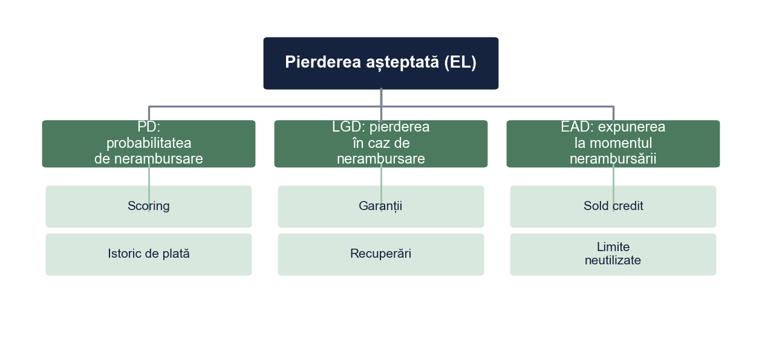
Pierderea așteptată
Exemplu fictiv cu date simulate · Ai nevoie de ajutor cu lucrarea ta? licenta-disertatie-romania.com/contact
Notes:
Explică EL = PD × LGD × EAD și spune că lucrarea se ocupă de PD: cine are o probabilitate mai mare să nu plătească. Definiția nerambursării: peste 90 de zile de întârziere.

Slide 5
Date și metodă
400
8,0%
12
credite de consum
credite neperformante
luni de urmărire
Tabele de contingență, testul χ², testul t
Exemplu fictiv cu date simulate · Ai nevoie de ajutor cu lucrarea ta? licenta-disertatie-romania.com/contact
Notes:
Spune cum ai definit creditul neperformant și ce teste ai folosit pentru fiecare tip de variabilă.

Slide 6
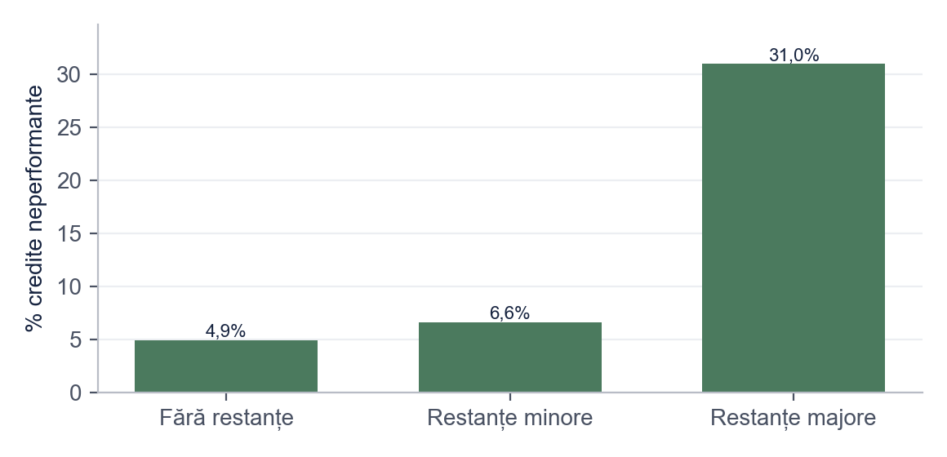
Istoricul de credit
Restanțe majore: 31,0% neperformante
χ²(2) = 33,86, p < 0,001
Exemplu fictiv cu date simulate · Ai nevoie de ajutor cu lucrarea ta? licenta-disertatie-romania.com/contact
Notes:
Mesajul: comportamentul de plată din trecut este cel mai bun indiciu pentru viitor.

Slide 7
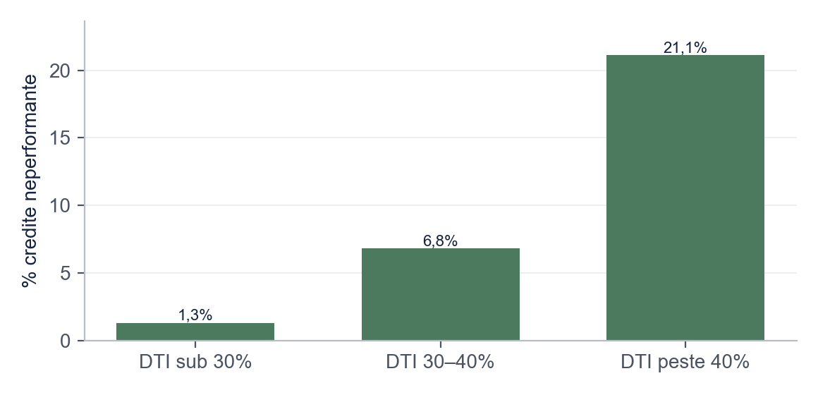
Gradul de îndatorare
De la 1,3% (DTI sub 30%) la 21,1% (DTI peste 40%)
Neperformante: DTI mediu 42,34%
Exemplu fictiv cu date simulate · Ai nevoie de ajutor cu lucrarea ta? licenta-disertatie-romania.com/contact
Notes:
Arată creșterea constantă a riscului cu DTI. Menționează și testul t: diferența este mare (d peste 1).

Slide 8
Grila de scoring propusă
Criteriul | Categoria | Puncte
Grad de îndatorare (DTI) | Sub 30% | 40
 | 30–40% | 20
 | Peste 40% | 0
Istoric de credit | Fără restanțe | 40
 | Restanțe minore | 20
 | Restanțe majore | 0
Venit net lunar | Cel puțin 6 000 lei | 20
 | 3 500–5 999 lei | 10
 | Sub 3 500 lei | 0
Exemplu fictiv cu date simulate · Ai nevoie de ajutor cu lucrarea ta? licenta-disertatie-romania.com/contact
Notes:
Contribuția ta: trei criterii, maximum 100 de puncte. Explică de ce DTI și istoricul au pondere dublă față de venit și de ce ai exclus vârsta.

Slide 9
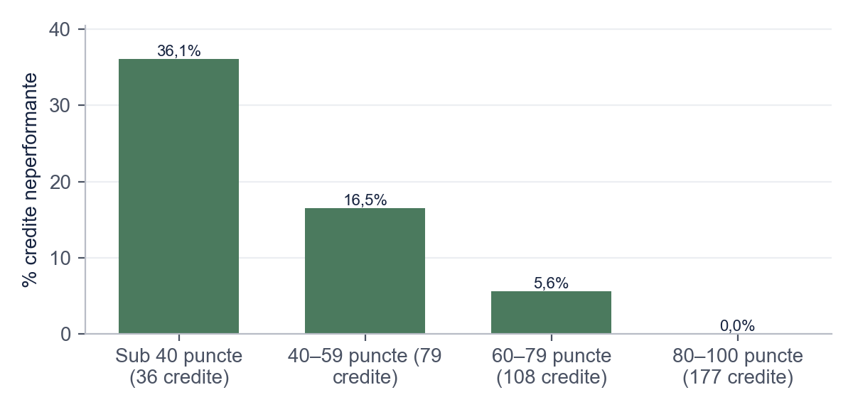
Grila separă solicitanții după risc
Sub 40 de puncte: 36,1% neperformante
Peste 80 de puncte: 0%
Exemplu fictiv cu date simulate · Ai nevoie de ajutor cu lucrarea ta? licenta-disertatie-romania.com/contact
Notes:
Arată că rata neperformantelor scade constant cu scorul: grila funcționează pe aceste date.

Slide 10
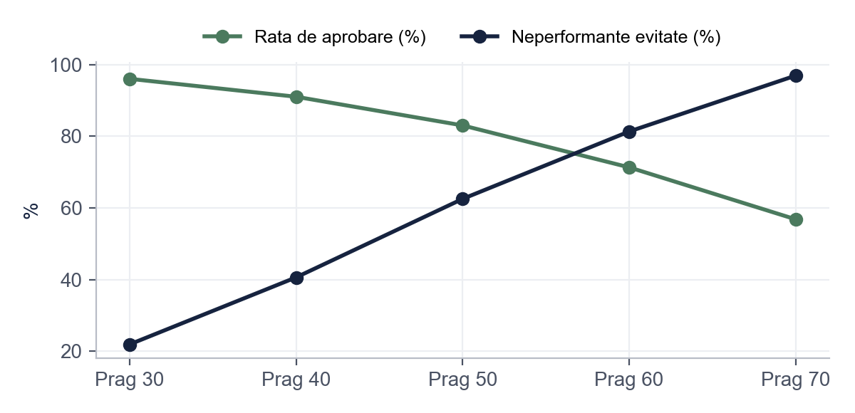
Alegerea pragului
Prag recomandat: 50 de puncte
Aprobare 83,0%; NPL la aprobați 3,6%
62,5% din neperformante evitate
Exemplu fictiv cu date simulate · Ai nevoie de ajutor cu lucrarea ta? licenta-disertatie-romania.com/contact
Notes:
Explică compromisul: un prag mai mare evită mai multe pierderi, dar refuză mai mulți buni platnici. Pragul de 50 este un echilibru.

Slide 11
Concluzii și limite
Istoricul și DTI: cei mai importanți factori de risc
1
Grila simplă reduce NPL de la 8,0% la 3,6%
2
Limită: grila trebuie validată pe date noi
3
Exemplu fictiv cu date simulate · Ai nevoie de ajutor cu lucrarea ta? licenta-disertatie-romania.com/contact
Notes:
Spune singur limita principală (testarea pe aceleași date) și cum ai rezolva-o. Mulțumește comisiei.

Slide 12
Întrebări probabile ale comisiei
De ce ați ales pragul de 90 de zile pentru nerambursare?
Este pragul din definiția prudențială a nerambursării (Regulamentul (UE) nr. 575/2013, art. 178) și permite compararea cu indicatorii raportați de bănci.
Cum ați stabilit punctajele din grilă?
Din diferențele de rată a creditelor neperformante între categorii; criteriile cu diferențe mai mari au primit pondere mai mare. O regresie logistică ar putea estima ponderile mai precis.
De ce nu ați inclus vârsta?
Nu diferă semnificativ între cele două grupuri, iar folosirea ei în decizia de creditare ar ridica probleme de tratament nediscriminatoriu.
Nu este performanța grilei supraestimată?
Da, probabil, pentru că a fost testată pe aceleași date. Am menționat limita; pasul următor este validarea pe un eșantion separat.
Exemplu fictiv cu date simulate · Ai nevoie de ajutor cu lucrarea ta? licenta-disertatie-romania.com/contact
Notes:
Slide ascuns: nu apare la prezentare. Pregătește răspunsurile cu voce tare înainte de susținere.
Întrebare: De ce ați ales pragul de 90 de zile pentru nerambursare?
Răspuns: Este pragul din definiția prudențială a nerambursării (Regulamentul (UE) nr. 575/2013, art. 178) și permite compararea cu indicatorii raportați de bănci.
Întrebare: Cum ați stabilit punctajele din grilă?
Răspuns: Din diferențele de rată a creditelor neperformante între categorii; criteriile cu diferențe mai mari au primit pondere mai mare. O regresie logistică ar putea estima ponderile mai precis.
Întrebare: De ce nu ați inclus vârsta?
Răspuns: Nu diferă semnificativ între cele două grupuri, iar folosirea ei în decizia de creditare ar ridica probleme de tratament nediscriminatoriu.
Întrebare: Nu este performanța grilei supraestimată?
Răspuns: Da, probabil, pentru că a fost testată pe aceleași date. Am menționat limita; pasul următor este validarea pe un eșantion separat.

Slide 13
Vă mulțumesc pentru atenție!
Întrebări?
Exemplu fictiv cu date simulate · Ai nevoie de ajutor cu lucrarea ta? licenta-disertatie-romania.com/contact
Notes:
Mulțumește comisiei și coordonatorului. Pregătește din timp răspunsuri la 3-4 întrebări probabile despre metodă și limite.

